Slide 1


Observatorio de Acceso y Financiación a la Educación Superior - ODS 4
Nicole Valeria Ruiz Valencia nicole.ruiz@uao.edu.co | Isabela Manchabajoy Padilla isabela.manchabajoy@uao.edu.co | Santiago Ituyan Figueroa santiago.ituyan@uao.edu.co | Juan Estevan Viera Cano juan.viera@uao.edu.co
 | Facultad de Ingeniería y Ciencias Básicas Ingeniería de Datos e Inteligencia Artificial Docente Breyner Posso Bautista Universidad Autónoma de Occidente Cali, Colombia 2026
ENTREGA FINAL | ETL (Extraction, transformation and load)

Slide 2


Problema y Contexto
¿Qué brecha de género existe en el acceso al crédito según el nivel de formación?
¿Cuál es la tasa de cobertura de crédito por departamento? ¿Existen "desiertos de financiación"?
El gobierno colombiano necesita reestructurar su presupuesto de inversión educativa para la próxima década. Para solicitar estos fondos al Ministerio de Hacienda, necesitan evidencia histórica sólida sobre dónde están los verdaderos 'Desiertos Educativos' y cuáles son las brechas reales."
¿Hay preferencia de créditos hacia el sector público o privado? ¿Ha cambiado en el tiempo?
¿La financiación del ICETEX llega equitativamente a todos los estratos socioeconómicos?
Responder
Objetivo de Negocio
Medir la equidad y cobertura de la financiación estatal (ICETEX) frente a la oferta
educativa (SNIES)

Slide 3


Fuentes de datos
Fuente Secundaria — Créditos ICETEX (API Socrata)
Fuente primaria — Matrículas SNIES (CSV)
Atributo | Valor
Origen | Portal datos.gov.co — API Socrata
Endpoint | https://www.datos.gov.co/resource/26bn-e42j.json
Autenticación | Header X-App-Token (opcional, aumenta rate limit)
Paginación | $limit / $offset (páginas de 50,000 registros)
Volumen | ~107,000 registros (2015–2025)
Granularidad original | Año × Semestre × Departamento de origen × Nivel × Sector IES × Género × Estrato × Modalidad
Métricas aportadas | nuevos_beneficiarios_credito
Dimensión exclusiva | Estrato socioeconómico (no disponible en SNIES)
Atributo | Valor
Origen | datos.gov.co — Estadísticas de Matrículas en Educación Superior
Ruta local | airflow/data/raw/educacionCol.csv
Volumen | ~390,000 registros (2015–2021)
Granularidad original | IES × Programa × Municipio × Año × Semestre × Género
Métricas aportadas | total_matriculados
Dimensiones aportadas | Institución, Programa, Municipio, Departamento, Nivel, Sector, Género
Justificación de la API: el estrato socioeconómico es la variable de equidad que solo aporta ICETEX.

Slide 4

Data Profiling
Nulos total_matriculados ~0.3% de nulos. Imputados, y se filtró matriculas ≤ 0
Duplicados
~2% duplicados exactos, eliminados con drop_duplicates ()
Tipos
Id_Nivel_Formacion e Id_Sector enteros numéricos que requieren mapeo a etiquetas de texto
Niveles de Formación
IDs 1-10.
4/7/8/10 corresponden a variantes de especialización
Dataset Primario (SNIES)
Ruta de referencia notebooks/eda.ipynb

Slide 5
Data Profiling
Problema identificado | Impacto | Solución en clean_icetex
VIGENCIA como string limpio (sin coma de miles) | Casteo directo a int | pd.to_numeric()
PERIODO OTORGAMIENTO formato "YYYY-[1|2]" | Extraer semestre | str.split('-').str[1]
SEXO AL NACER incluye Intersexual (14 filas, 0.01%) | Descartar para FK válida | Filtro previo al mapeo
Bogotá, D.C. con coma y mayúsculas en depto | Desalineación con SNIES | clean_text() + reemplazo 'bogota, d.c.' → 'bogota'
Archipiélago de San Andrés... nombre completo | Mismo problema | Reemplazo a 'san andres y providencia'
11 valores distintos de nivel de formación | No coinciden con los 6 del primario | Diccionario de 11→7 canónicos
NIVEL DE FORMACIÓN = 'Exterior' (9,154 filas, 8.6%) | Nivel sin equivalente en SNIES | Se conserva como valor 'exterior'; filas con solo beneficiarios
NIVEL = 'Normalista' (7 filas) | Fuera del alcance del DW | Descartado
SECTOR IES = 'N/A' (9,184 filas, 8.5%) | FK no resolvible | Mapeado a 'desconocido'
ESTRATO ∈ {1..6} sin outliers, sin nulos | Puede integrarse directamente | Cast a int, sin imputación
Rango de años: 2015–2025 | 4 años extra vs primario (2015–2021) | Expectation GX ajustada a 2015–2025
Dataset API (ICETEX)
Ruta de referencia notebooks/eda.ipynb

Slide 6
Data Profiling
Valor nuevo encontrado | Causa | Impacto | Solución en clean_icetex
Especialización médico quirurgica (~2,063 filas) | La API escribe quirurgica sin tilde; la clave del mapa la tenía con tilde → no coincidía | Quedaba sin homologar → fuera del set canónico | Se normaliza con clean_text antes de mapear (las tildes dejan de importar) → especialización
Formació técnica profesional (1 fila) | Nombre truncado por la API (falta la n de "Formación") | No coincidía con la clave exacta | Clave explícita para la variante truncada → técnica profesional
Educación continuada (~143 filas) | Modalidad de formación continua, no es un nivel académico del DW | Sin equivalente canónico | Descartado (mismo criterio que Normalista); se reporta el conteo en logs
Dataset API (ICETEX) | Re-perfilado
Ruta de referencia notebooks/eda.ipynb

Slide 7

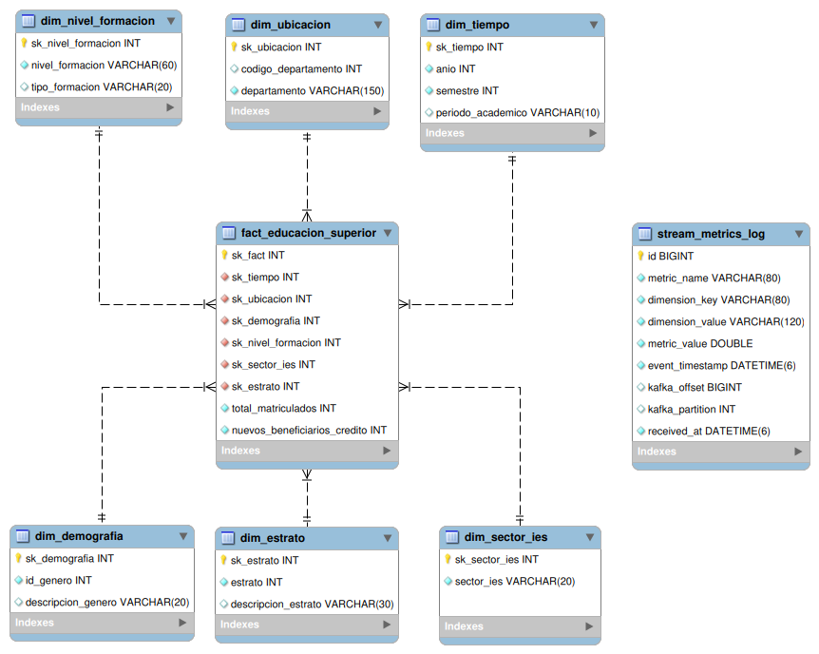
Star schema
El grano de la primera entrega (IES × Programa × Municipio) es incompatible con ICETEX (que solo provee departamento, no municipio ni programa). Para integrar ambas fuentes se redujo el grano al denominador común:
Un registro por anio, semestre, departamento, nivel_formacion, sector_ies, género, estrato
Ruta de referencia sql/* | diagrams/star_schemmaV3.png

Slide 8
















Diagrama de Arquitectura
Console Real-time monitoring
Consumer
Topic “dw-metrics-stream”
Google Data Studio Dashboard
Stream in Loop every n seconds
Data Persistence
Producer
Read CSV
educacionCol.csv
Data Profiling - EDA
Read API
Extract CSV
Clean
fact_educacion_superior
Merge
Transform
stream_metrics_log
Load
DW Matrículas Colombia
Extract API
Clean
ICETEX API
Validation

Slide 9


Pipeline de ETL
Módulo | Función principal | Responsabilidad
config.py | — | Lee airflow/.env; expone rutas y URLs como constantes
extract.py | extract_data(), extract_icetex_api() | CSV + API con paginación y reintentos por petición
transform.py | clean_primary(), aggregate_primary(), clean_icetex(), aggregate_icetex() | Limpieza, homologación y agregación de ambas fuentes
integrate.py | integrate_sources() | FULL OUTER JOIN + fillna(0) sobre las 7 llaves
validate.py | run_validation() | Suite Great Expectations (Fase B)
load.py | load_data() | 6 dims + fact con dict-mapping anti-OOM
main.py | main(), init_database_if_not_exists() | Orquestador; auto-crea el schema si no existe
Mecanismo de Integración
FULL OUTER JOIN para preservar los registros de ambas fuentes
Supuesto Crítico
La mayoría de estudiantes estudian cerca de su lugar de origen
Ruta de referencia src/*

Slide 10
Great Expectations | Críticas
# | Tipo | Columna | Justificación
1–7 | ExpectColumnValuesToNotBeNull | anio, semestre, departamento, nivel_formacion, sector_ies, id_genero, estrato | Claves de negocio obligatorias
8–9 | ExpectColumnValuesToBeBetween(min=0) | total_matriculados, nuevos_beneficiarios_credito | Métricas aditivas, no negativas
10 | ExpectColumnValuesToBeInSet([0..6]) | estrato | 0=Desconocido (SNIES), 1..6 (ICETEX)
11 | ExpectColumnValuesToBeInSet(7 valores) | nivel_formacion | Dominio canónico en minúsculas
12 | ExpectColumnValuesToBeInSet(['oficial','privado','desconocido']) | sector_ies | N/A ICETEX → desconocido
13 | ExpectColumnValuesToBeInSet([1,2]) | id_genero | Intersexual descartado en clean_icetex
14 | ExpectColumnValuesToBeBetween(2015, 2025) | anio | Rango real: SNIES 2015–2021, ICETEX 2015–2025

Slide 11
Great Expectations | NO-Críticas
# | Tipo | Justificación
15 | ExpectTableRowCountToBeBetween(5000, 150000) | Sanity check de volumen
16 | ExpectColumnValuesToBeInSet(semestre, [1, 2]) | Semestre académico válido
GX v1.16.1 Fluent API y Contexto de Archivo
Dos suites
Ejecutadas por un único Checkpoint
UpdateDataDocsAction
Genera reportes en HTML navegables en gx/uncommited/data_docs/local_site/
Ejecución
Sobre el DataFrame integrado antes de la carga a MySQL

Slide 12

DAG design
extract_primary
PythonOperator
clean_primary
PythonOperator
aggregate_primary
PythonOperator
✓success
✓success
✓success
integrate
PythonOperator
validate_gx
PythonOperator
load_dw
PythonOperator
✓success
✓success
✓success
extract_icetex
PythonOperator
clean_icetex
PythonOperator
aggregate_icetex
PythonOperator
✓success
✓success
✓success
extract | transform | validate | load separados
Ruta de referencia airflow/* | diagrams/dag_disign.png

Slide 13
Arquitectura de Streaming
Console Real-time monitoring
Consumer
Data Persistence
fact_educacion_superior
Producer
stream_metrics_log
Stream in Loop every n seconds
Load
DW Matrículas Colombia
Topic “dw-metrics-stream”
Ruta de referencia kafka/* | diagrams/streaming_architecture.png

Slide 14
Monitoreo en Tiempo Real

Slide 15
Dashboard

Slide 16

Supuestos, Limitaciones y Mejoras Futuras
Kafka en modo KRaft
Sin Zookeeper
docker-compose.yaml
Separado para kafka
Continuidad Simulada
re-consulta en bucle
Proxy de departamento
heredado de entrega II
Consumer
Con group_id fijo e histórico
✓Supuesto
✓Supuesto
✓Supuesto
✓Supuesto
✓Supuesto
DW estático
No hay novedad
Broker
De un solo nodo
Grano
Sacrificio de detalle
Alimentar el Stream
CDC sobre la fact-table
Cluster multi-broker
Alta disponibilidad
Panel en Vivo
Grafana
✓Limitación
✓Limitación
✓Limitación
✓Mejora
✓Mejora
✓Mejora

Slide 17
MUCHAS GRACIAS

